Slide 1

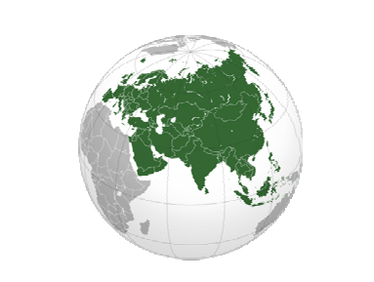
ГЕОГРАФИЯ
6
класс
КЛИМАТ ЕВРАЗИИ.
ХОЛОДНЫЙ И УМЕРЕННЫЙ КЛИМАТИЧЕСКИЕ ПОЯСА ЕВРАЗИИ. ТЕПЛЫЕ КЛИМАТИЧЕСКИЕ ПОЯСА.

Slide 2
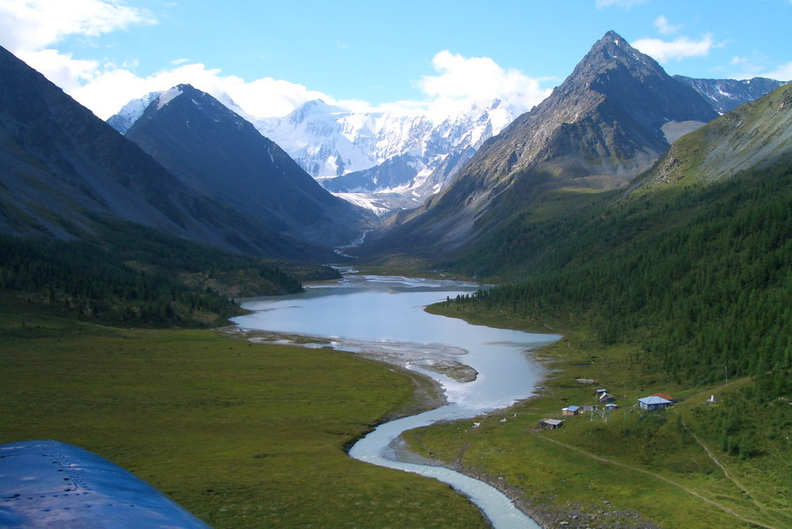

ПОЗНАКОМИМСЯ …
ОСНОВНЫМИ СВОЙСТВАМИ
ГЕОГРАФИЧЕСКИМ ПОЛОЖЕНИЕМ
ИСТОРИЯ ИЗУЧЕННОСТИ
ГЕОЛОГИЧЕСКОЕ СТРОЕНИЕ, ПОЛЕЗНЫМИ ИСКОПАЕМЫМИ, РЕЛЬЕФОМ

Slide 3
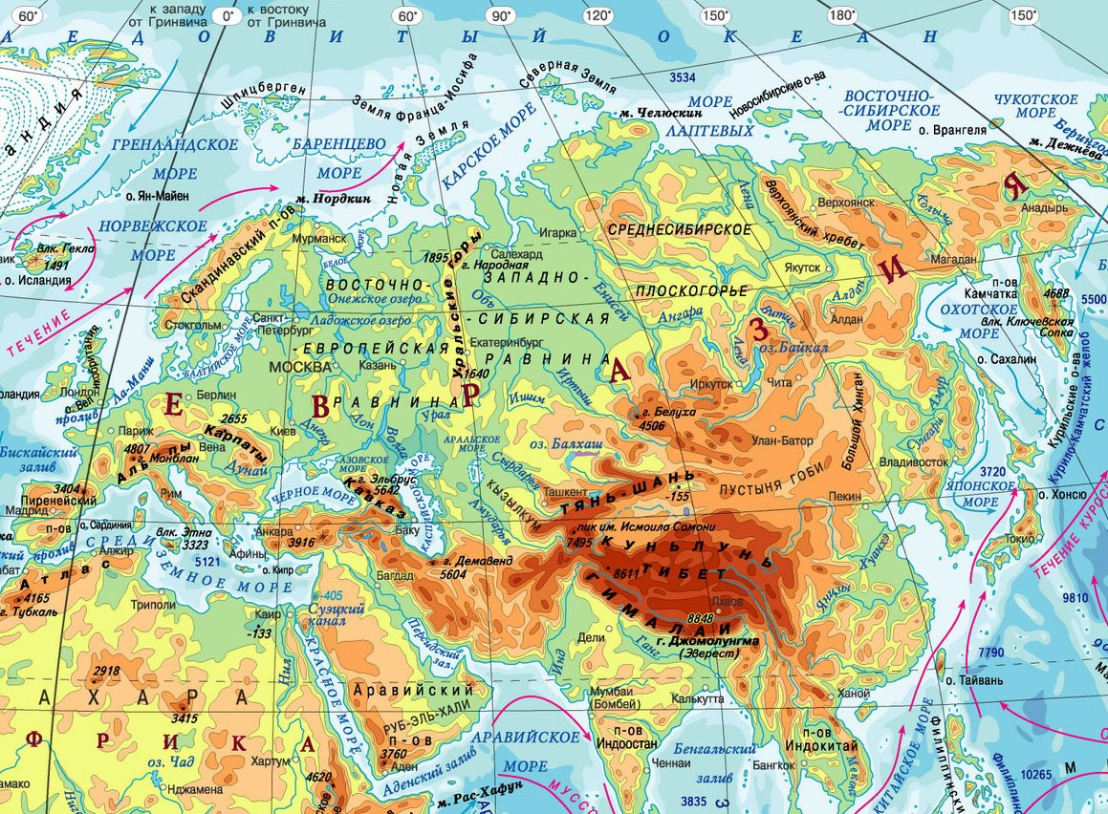
РАЗНООБРАЗИЕ КЛИМАТА ОБУСЛОВЛЕНО, ПРЕЖДЕ ВСЕГО, БОЛЬШОЙ ПРОТЯЖЕННОСТЬЮ МАТЕРИКА С СЕВЕРА НА ЮГ И С ЗАПАДА НА ВОСТОК, ДВИЖЕНИЕМ МОРСКИХ И КОНТИНЕНТАЛЬНЫХ ВОЗДУШНЫХ МАСС, СТРОЕНИЕМ ПОВЕРХНОСТИ, НАЛИЧИЕМ МОЩНЫХ ГОРНЫХ ПРЕГРАД.
КЛИМАТ
Глубокое ущелье – каньон Колорадо, глубина – 2 км, протяженность – 320 км.
Крупный остров Гренландия (2,2 млн. км²)

Slide 4
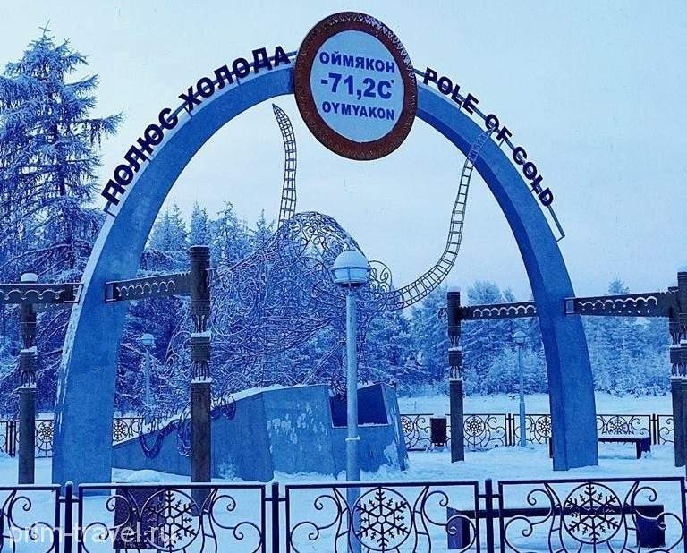
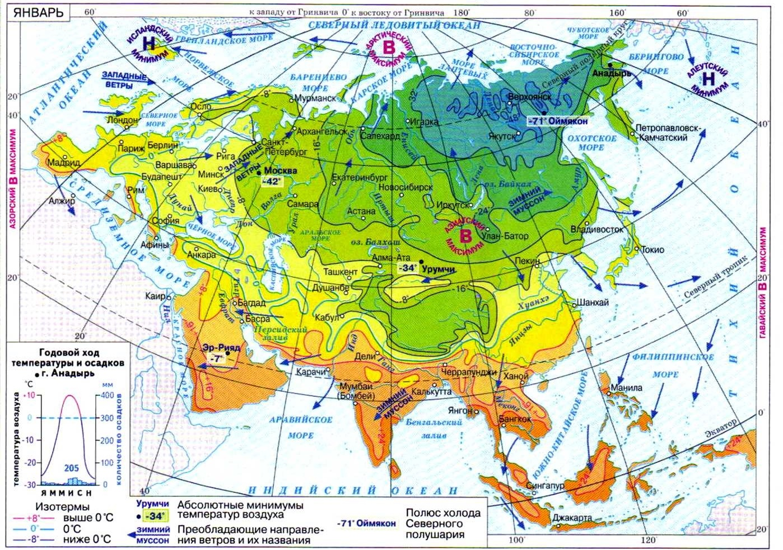
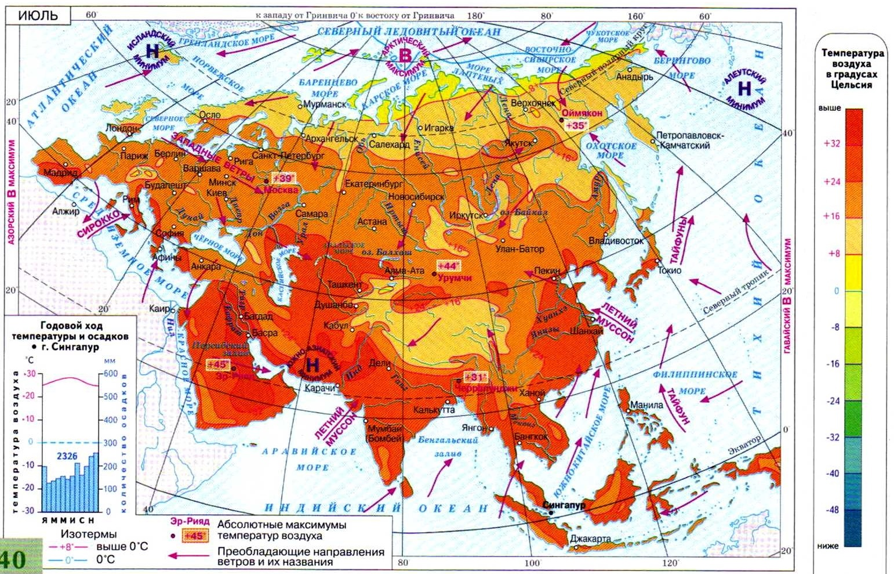
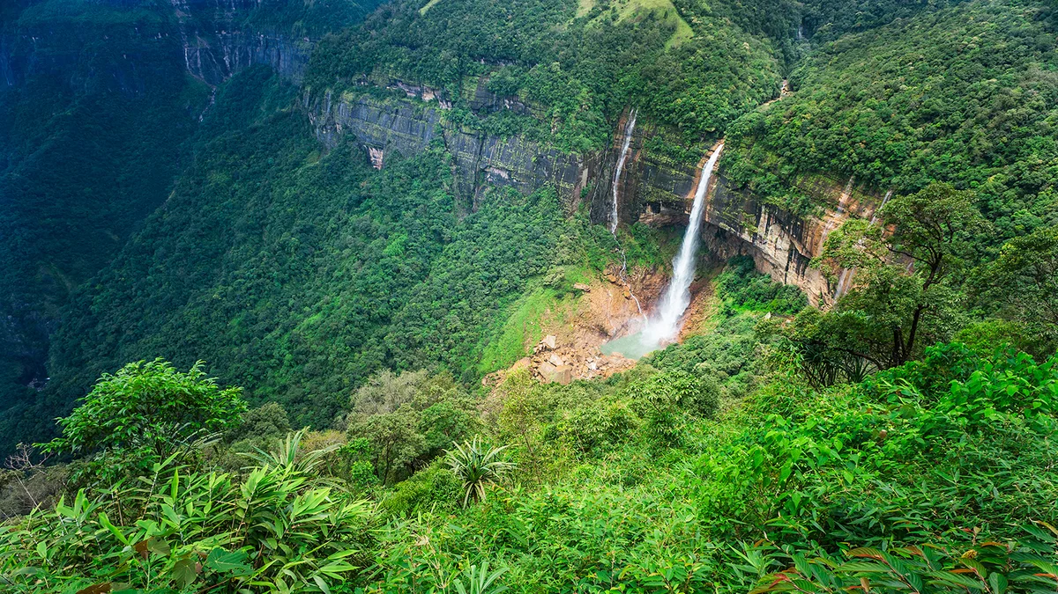
ВЛИЯНИЕ ГЕОГРАФИЧЕСКОЙ ШИРОТЫ НА КЛИМАТ
КЛИМАТ
ЗНАЧИТЕЛЬНАЯ ПРОТЯЖЕННОСТЬ ЕВРАЗИИ С СЕВЕРА НА ЮГ ОКАЗЫВАЕТ ЗАМЕТНОЕ ВЛИЯНИЕ НА РАСПРЕДЕЛЕНИЕ ТЕПЛА. САМАЯ НИЗКАЯ ТЕМПЕРАТУРА (-71°С) ОТМЕЧЕНА В ОЙМЯКОНЕ (РОССИЯ) КОТОРЫЙ НАЗЫВАЮТ «ПОЛЮСОМ ХОЛОДА» СЕВЕРНОГО ПОЛУШАРИЯ. САМАЯ УВЛАЖНЕННАЯ ТОЧКА МИРА – ДЕРЕВНЯ ЧЕРРАПУНДЖИ В ИНДИИ, ГДЕ ВЫПАДАЕТ В СРЕДНЕМ 12 665 ММ В ГОД.
Крупный остров Гренландия (2,2 млн. км²)

Slide 5
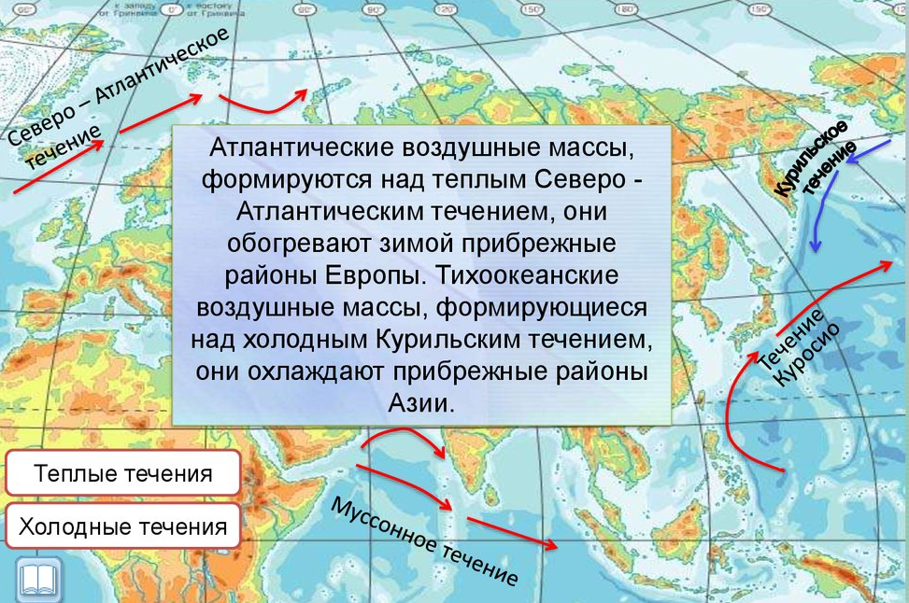
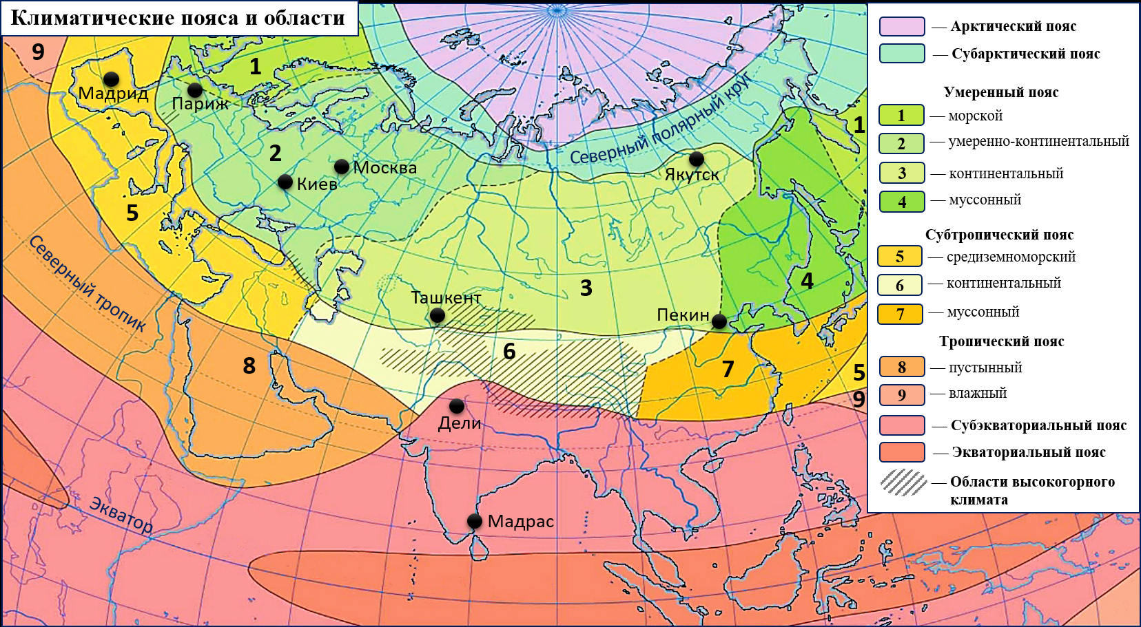
ВЛИЯНИЕ ОКЕАНОВ НА КЛИМАТ
КЛИМАТ
Крупный остров Гренландия (2,2 млн. км²)

Slide 6
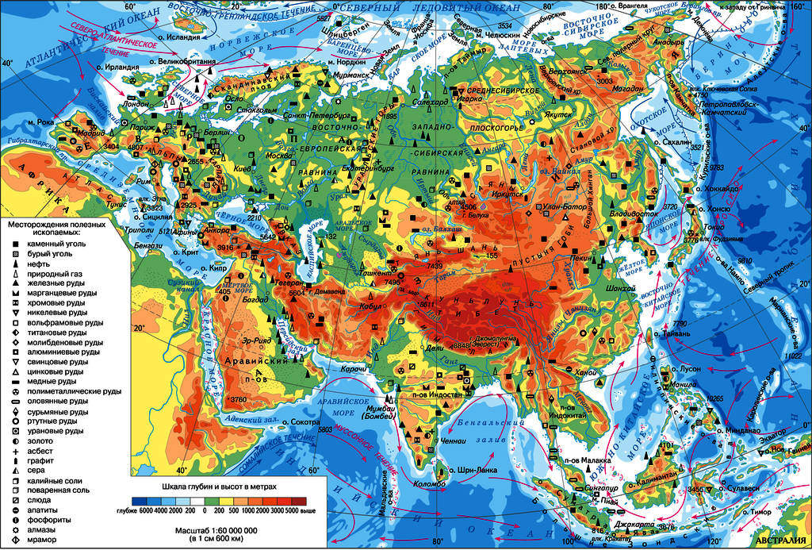
ВЛИЯНИЕ РЕЛЬЕФА НА КЛИМАТ
КЛИМАТ
Крупный остров Гренландия (2,2 млн. км²)

Slide 7
КЛИМАТ
Глубокое ущелье – каньон Колорадо, глубина – 2 км, протяженность – 320 км.
Крупный остров Гренландия (2,2 млн. км²)

Slide 8
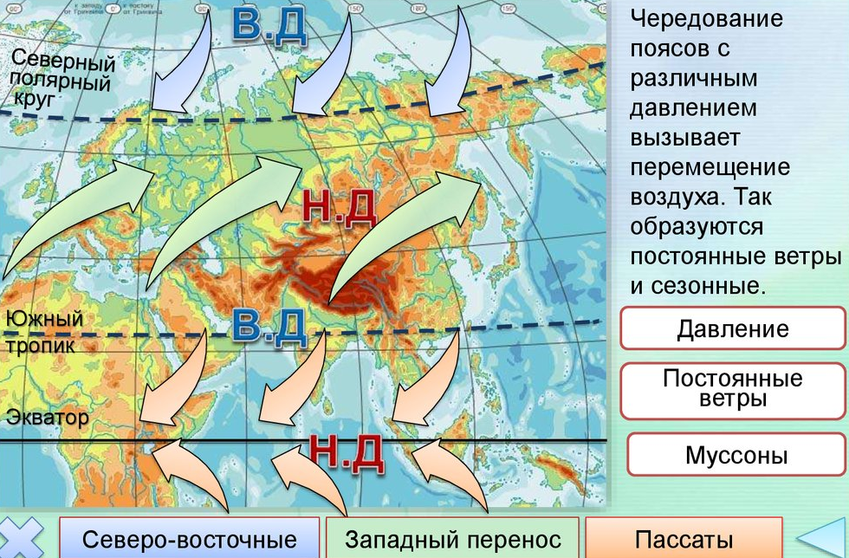
ВЛИЯНИЕ ОКЕАНОВ НА КЛИМАТ
КЛИМАТ
Крупный остров Гренландия (2,2 млн. км²)

Slide 9
ОСНОВНЫЕ ОСОБЕННОСТИ

Slide 10
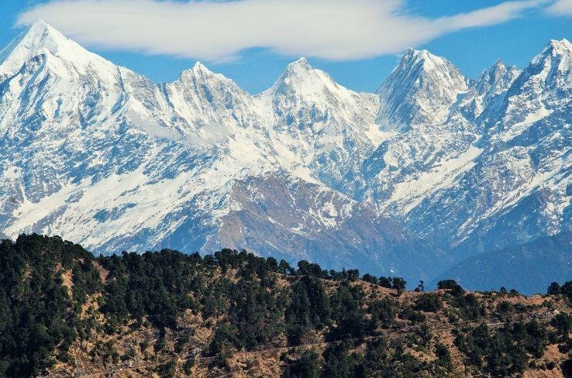
ОСНОВНЫЕ ОСОБЕННОСТИ
На этом материке находятся 14 «восьмитысячников» - высочайших горных вершин планеты и даже все горы высотой 7 000 метров.
Глубокое ущелье – каньон Колорадо, глубина – 2 км, протяженность – 320 км.
Крупный остров Гренландия (2,2 млн. км²)

Slide 11
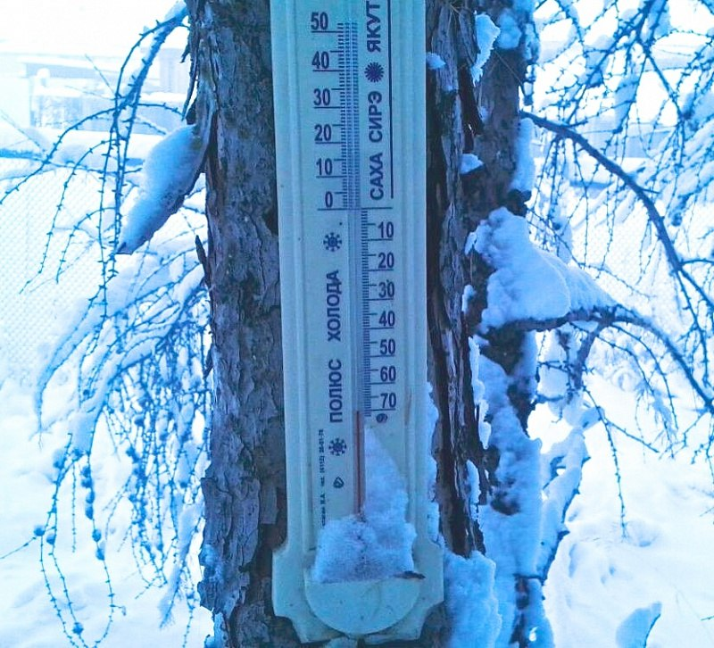
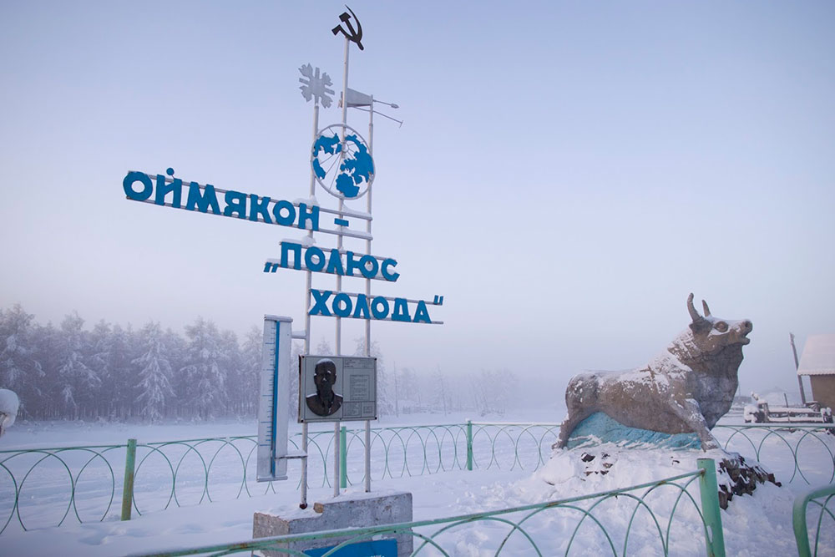
ОСНОВНЫЕ ОСОБЕННОСТИ
Здесь находится «полюс холода»
Северного полушария
Глубокое ущелье – каньон Колорадо, глубина – 2 км, протяженность – 320 км.
Крупный остров Гренландия (2,2 млн. км²)

Slide 12
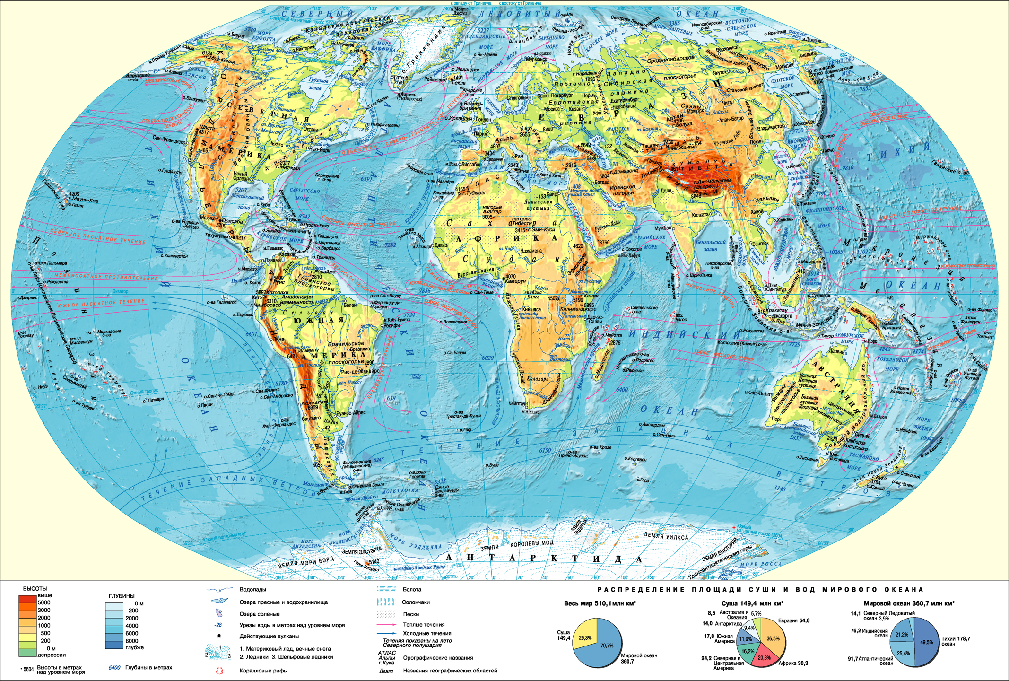
ГЕОГРАФИЧЕСКОЕ ПОЛОЖЕНИЕ
НАХОДИТСЯ ПОЛНОСТЬЮ СЕВЕРНОМ ПОЛУШАРИЯХ
БОЛЬШАЯ ЧАСТЬ ЕВРАЗИИ НАХОДИТСЯ В ВОСТОЧНОМ ПОЛУШАРИИ
ЕДИНСТВЕННЫЙ МАТЕРИК, ОМЫВАЕМЫЙ ВСЕМИ 4 ОКЕАНА:
СЕВЕРНЫМ ЛЕДОВИТЫМ ОКЕАНОМ
ТИХИМ ОКЕАНОМ
АТЛАНТИЧЕСКИМ ОКЕАНОМ
ИНДИЙСКИМ ОКЕАНОМ

Slide 13
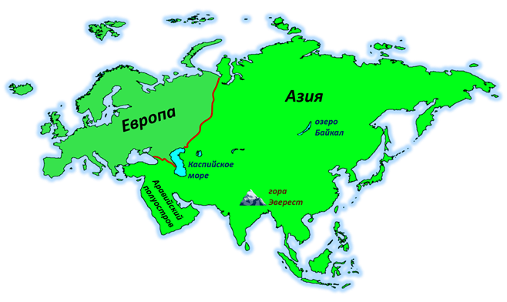
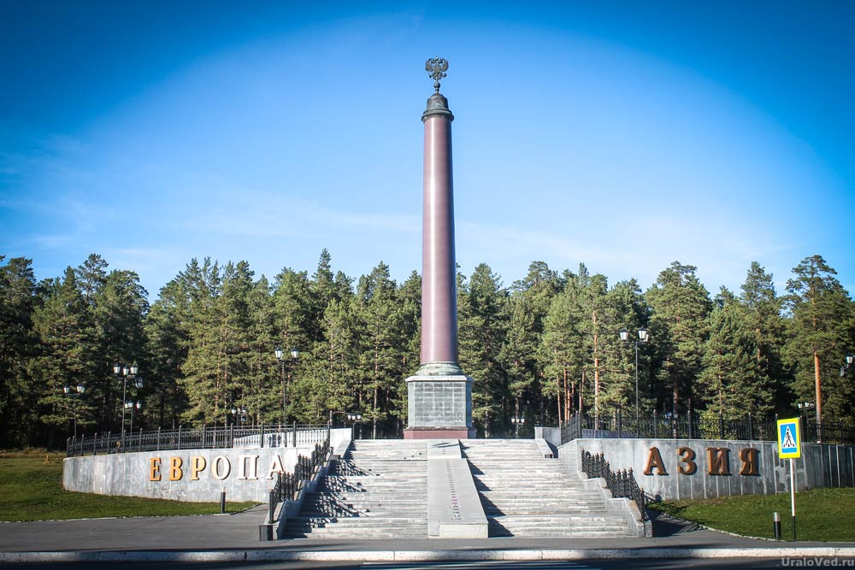
ГЕОГРАФИЧЕСКОЕ ПОЛОЖЕНИЕ
ЕВРАЗИЯ ЗАНИМАЕТ 54,6 МЛН КМ², ЧТО СОСТАВЛЯЕТ 36,5% ПЛОЩАДИ СУШИ.
МАТЕРИК ДЕЛИТСЯ НА ДВЕ ЧАСТИ СВЕТА:
ЕВРОПУ – площадь – более 10 млн км²
АЗИЮ – площадь 44 млн км²

Slide 14
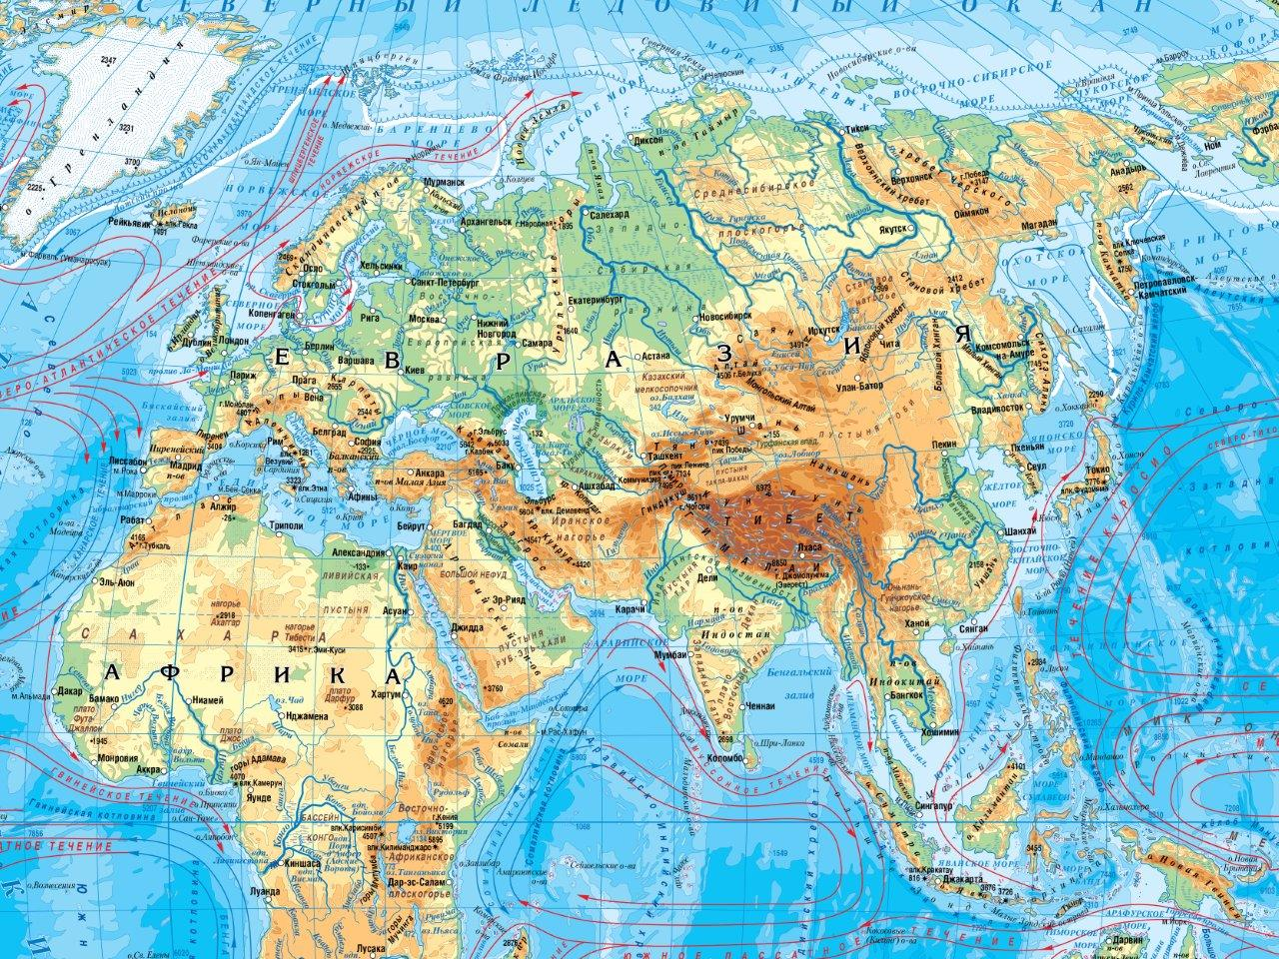

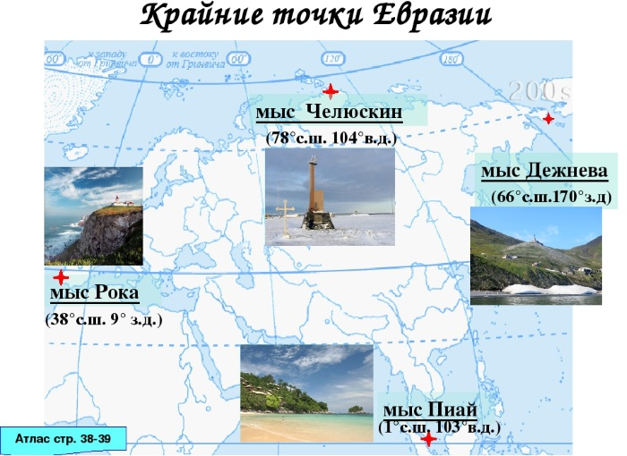
ГЕОГРАФИЧЕСКОЕ ПОЛОЖЕНИЕ

Slide 15
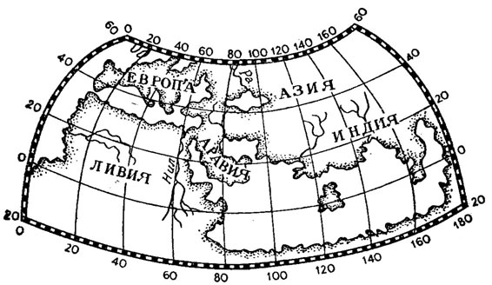
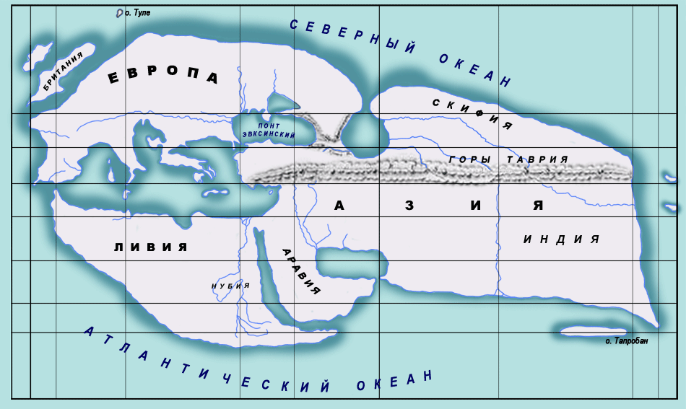
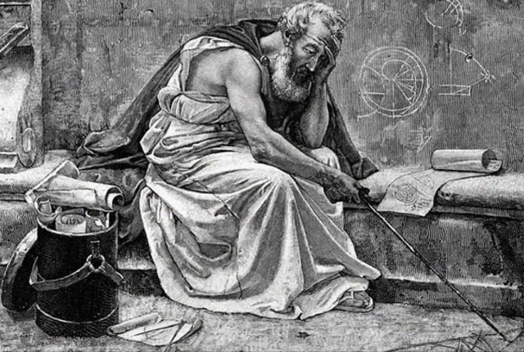
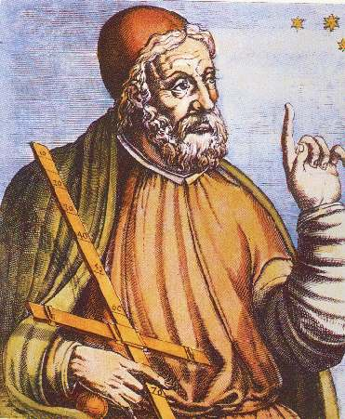
История изученности
ПЕРВЫЕ В ИСТОРИИ ЧЕЛОВЕЧЕСТВА ГЕОГРАФИЧЕСКИЕ КАРТЫ И ГЛОБУСЫ ПОЯВИЛИСЬ ИМЕННО У НАРОДОВ ЕВРАЗИИ. НА КАРТАХ МИРА СОСТАВЛЕННЫХ ЭРОТОСФЕНОМ И ПТОЛЕМЕЕМ, ИЗОБРАЖЕНЫ ЮГО-ЗАПАДНАЯ ЕВРАЗИЯ И СЕВЕРНАЯ АФРИКА.

Slide 16
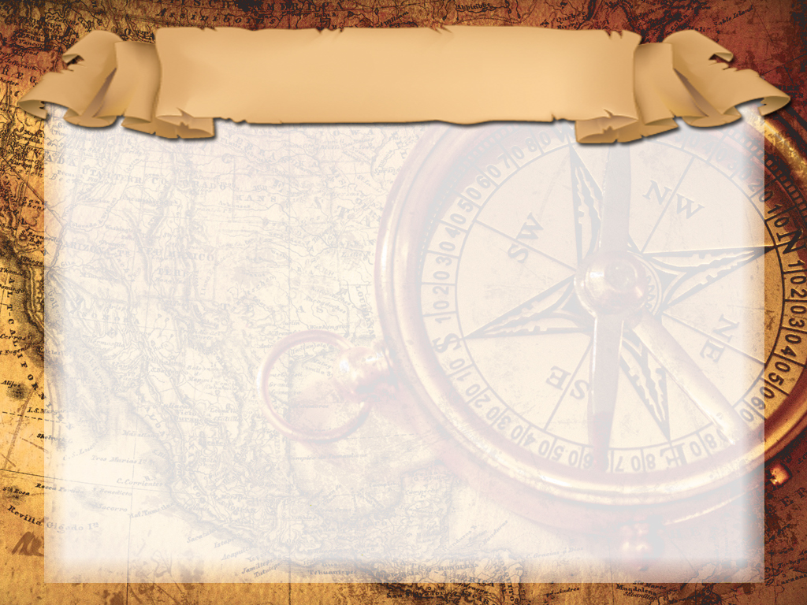
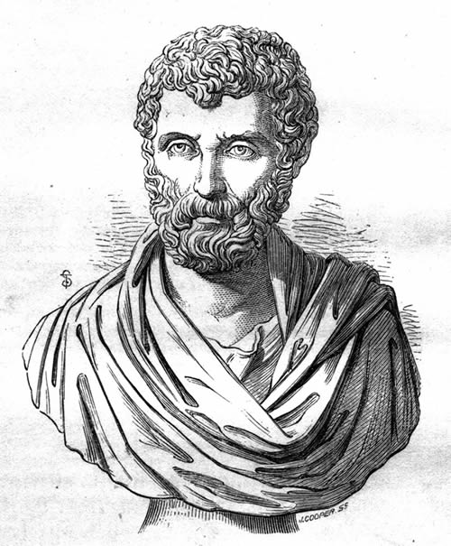
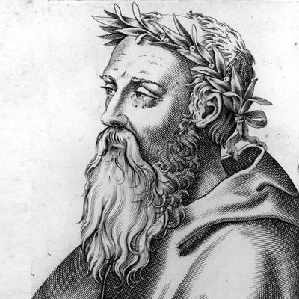
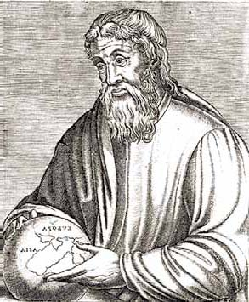
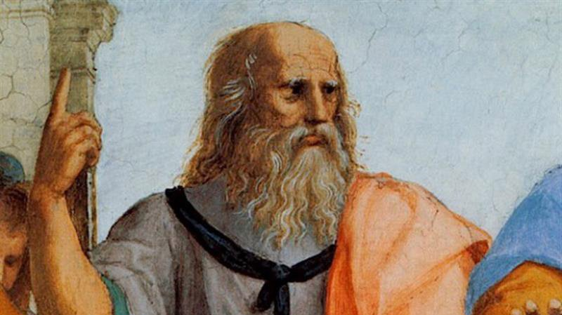
ИСТОРИЯ ИЗУЧЕННОСТИ
ПЕРВЫЕ ГЕОГРАФИЧЕСКИЕ СВЕДЕНИЯ О ЕВРАЗИИ СОДЕРЖАТСЯ В ТРУДАХ ДРЕВНЕГРЕЧЕСКИХ УЧЕНЫХ ГЕРОДОТА ( 485-425 гг. до н.э.), ГЕРАКЛИТА (IV век до н.э), СТРАБОНА, ПЛАТОНА, ПТОЛЕМЕЯ И ДРУГИХ.

Slide 17
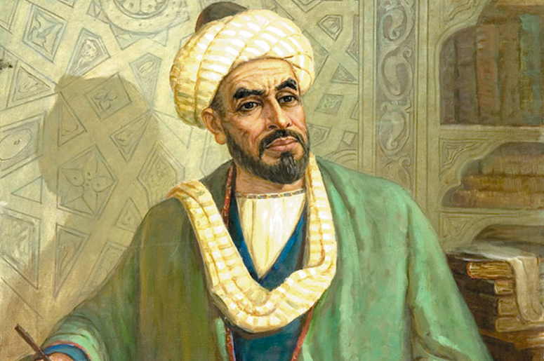
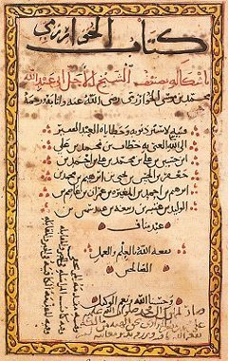
ИСТОРИЯ ИЗУЧЕННОСТИ
ОСНОВОПОЛОЖНИКОМ СРЕДНЕАЗИАТСКОЙ И АРАБСКОЙ ГЕОГРАФИЯ ЯВЛЯЕТСЯ МУХАММАД ИБН МУСО АЛЬ – ХОРЕЗМИ
(783 – 850). ОСОБОЕ ВНИМАНИЕ В СВОЕМ ТВОРЧЕСТВЕ ОН УДЕЛЯЛ ЕСТЕСТВЕННЫМ НАУКАМ, ИЗУЧЕНИЮ ПРИРОДЫ ЗЕМЛИ.
70 УЧЕНЫХ ПОД ЕГО РУКОВОДСТВОМ СОЗДАЛИ «КАРТЫ МИРА». НА ОСНОВЕ ЭТИХ КАРТ ИМ БЫЛА НАПИСАНА КНИГА «КИТОБ СУРАТ АЛЬ -АРЗ» ( «КНИГА ОБ ИЗОБРАЖЕНИИ ЗЕМЛИ»

Slide 18
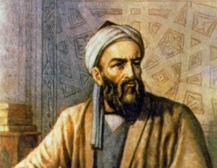
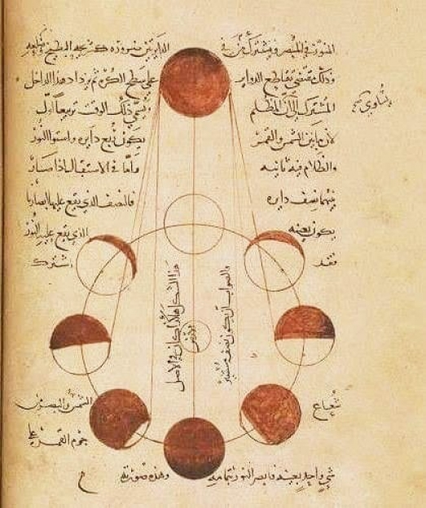
ИСТОРИЯ ИЗУЧЕННОСТИ
АБУ РАЙХОН БЕРУНИ
(973 – 1048). ПРОЖИВ НЕСКОЛЬКО ЛЕТ В ИНДИИ И ИЗУЧИВ РЕКИ, ГОРЫ, РАСТИТЕЛЬНЫЙ И ЖИВОТНЫЙ МИР ЭТОГО КРАЯ, НАПИСАЛ КНИГУ «ИНДИЯ» В ТРУДАХ БЕРУНИ РАССМАТРИВАЮТСЯ ВОПРОСЫ ПРОИСХОЖДЕНИЯ ПУСТЫНЬ КАРАКУМЫ И КЫЗЫЛКУМ, ВЫСКАЗАЛ ПРЕДПОЛОЖЕНИЕ О ДРЕЙФЕ МАТЕРИКОВ.
ИМ БЫЛА СОЗДАНА АКАДЕМИЯ НАУК, В КОТОРУЮ ВХОДИЛИ ВИДНЫЕ УЧЕНЫЕ ТОГО ВРЕМЕНИ, ВКЛЮЧАЯ ИБН СИНО.

Slide 19
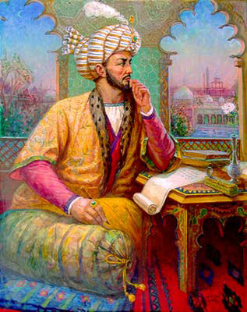

ИСТОРИЯ ИЗУЧЕННОСТИ
ЦЕННЫЕ СВЕДЕНИЯ О ПРИРОДЕ, НАСЕЛЕНИИ И ХОЗЯЙСТВЕННОЙ ЖИЗНИ СРЕДНЕЙ АЗИИ, АФГАНИСТАНА,
ИРАНА, ИНДИИ СОДЕРЖАТСЯ В КНИГЕ «БАБУРНОМЕ» ЗАХИРИДДИНА МУХАММАДА БАБУРА.

Slide 20
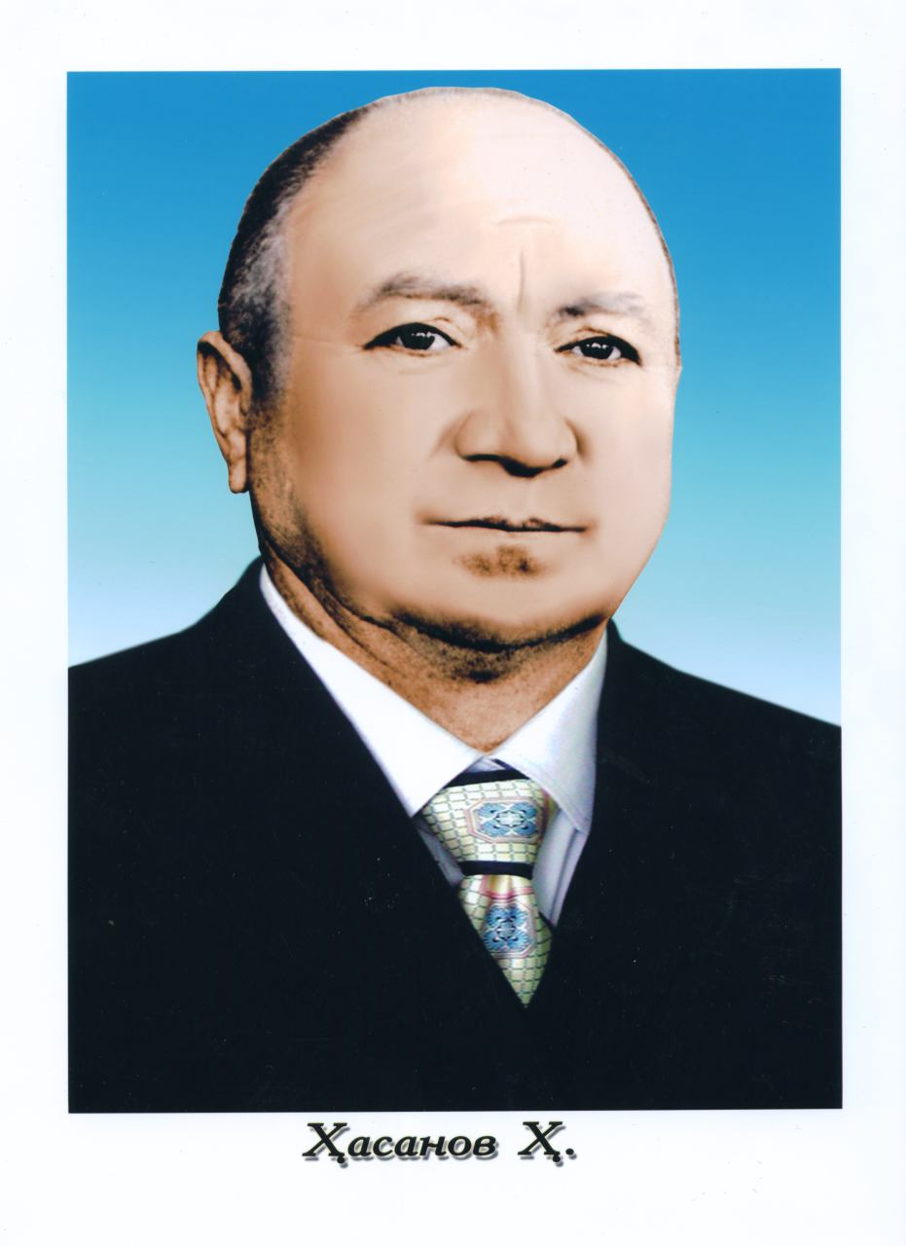
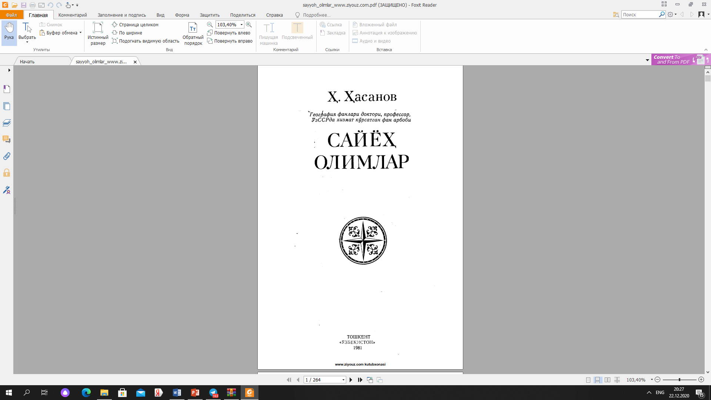
ХАМИДУЛЛА ХАСАНОВ
НАУЧНЫЕ ТРУДЫ СРЕДНЕАЗИАТСКИХ ГЕОГРАФОВ ОСТАВИЛИ ЗАМЕТНЫЙ ВКЛАД В РАЗВИТИИ МИРОВОЙ ГЕОГРАФИИ. О НИХ ЗАНИМАТЕЛЬНО РАССКАЗАНО В КНИГЕ «УЧЕНЫЕ - ПУТЕШЕСТВЕННИКИ» (1981) ВИДНОГО УЗБЕКСКОГО ГЕОГРАФА.

Slide 21
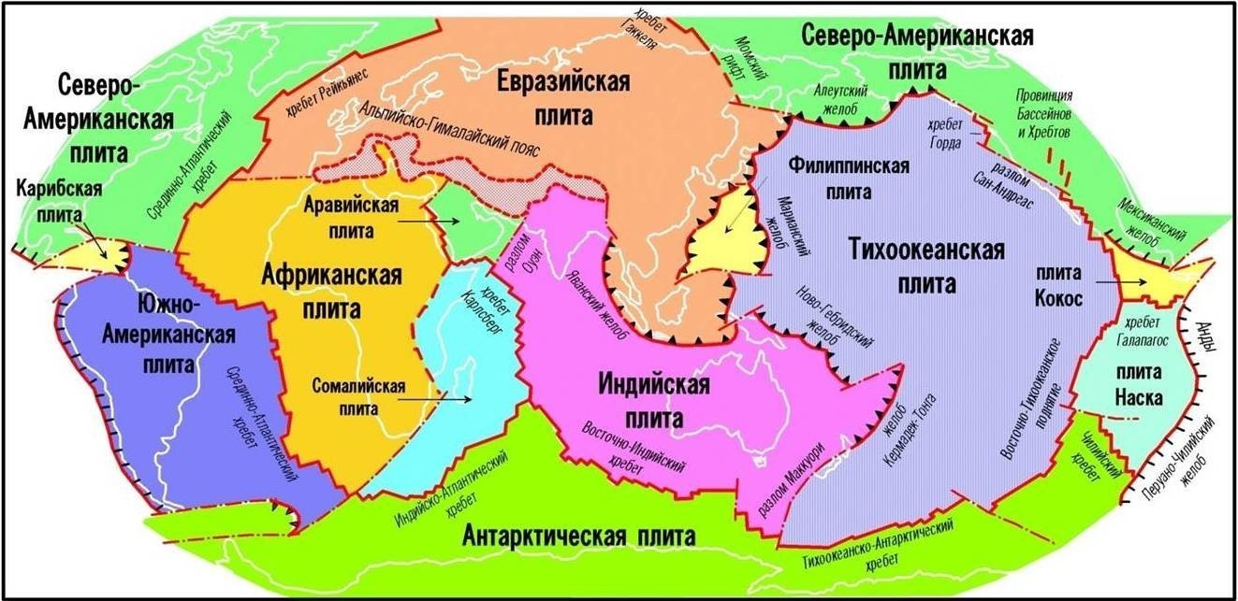
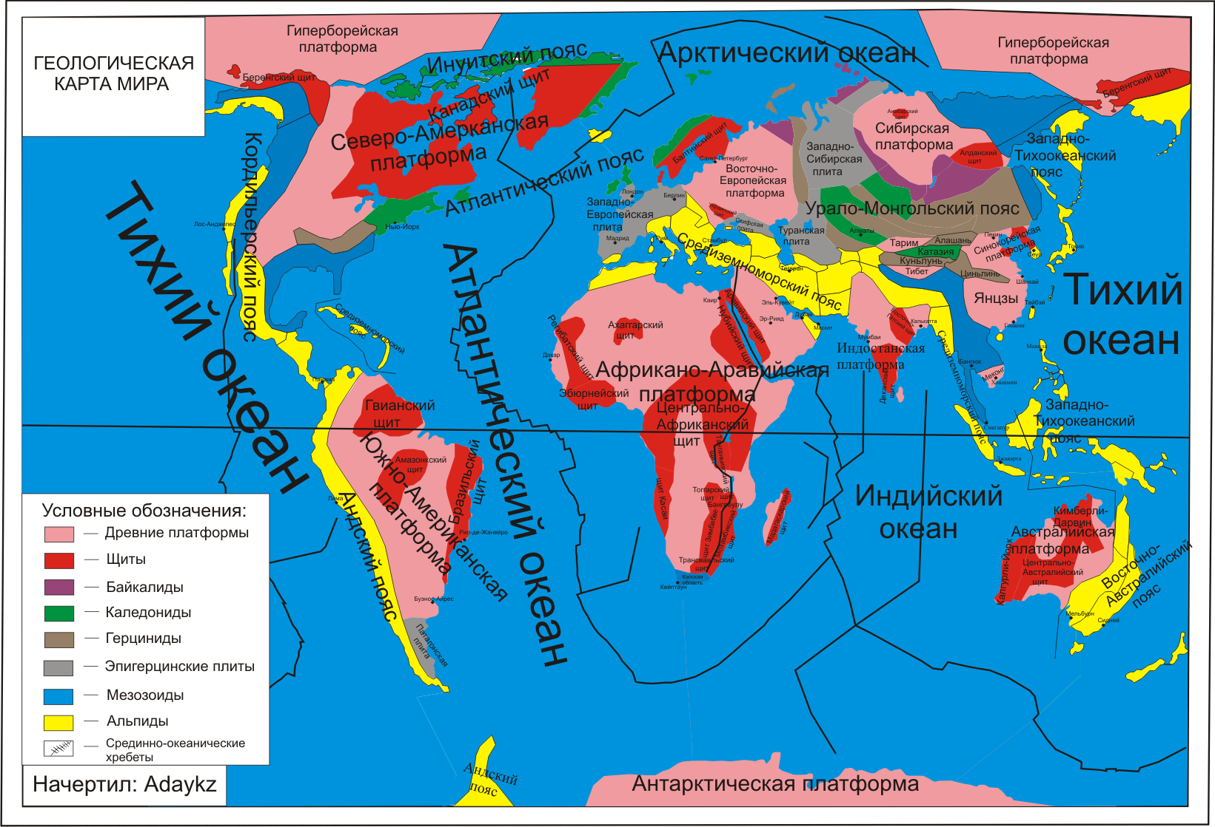
ГЕОЛОГИЧЕСКОЕ СТРОЕНИЕ
В ЕВРАЗИИ ИМЕЮТСЯ ДВА КРУПНЫХ СКЛАДЧАТЫХ ПОЯСА – АЛЬПИЙСКО-ГИМАЛАЙСКИЙ И ТИХООКЕАНСКИЙ, К КОТОРЫМ ОТНОСЯТСЯ ДЕЙСТВУЮЩИЕ ВУЛКАНЫ И ЗОНЫ РАЗРУШИТЕЛЬНЫХ ЗЕМЛЕТРЯСЕНИЙ.
ЕВРАЗИЯ ИМЕЕТ СЛОЖНОЕ ГЕОЛОГИЧЕСКЛЕ СТРОЕНИЕ:
СОСТОИТ ИЗ РЯДА ДРЕВНИХ УСТОЙЧИВЫХ ПЛАТФОРМ И СОЕДИНЯЮЩИХ ИХ СКЛАДЧАТЫХ ПОЯСОВ. ЕВРАЗИЯ ОБРАЗОВАЛАСЬ В РЕЗУЛЬТАТЕ РАСКОЛА ДРЕВНЕГО МАТЕРИКА ЛАВРАЗИЯ 65 МЛН. ЛЕТ ТОМУ НАЗАД.

Slide 22
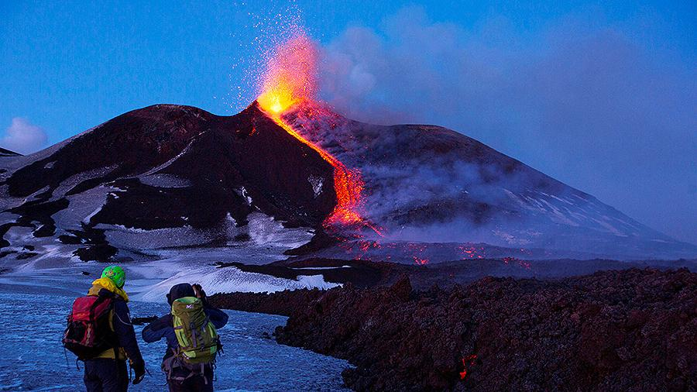
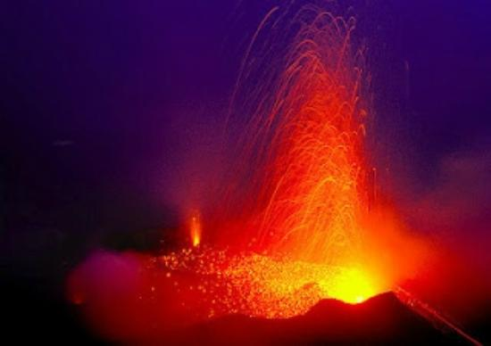
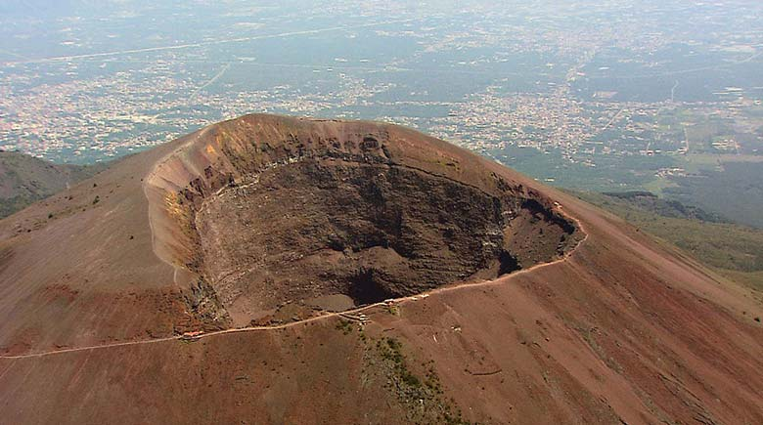
ГЕОЛОГИЧЕСКОЕ СТРОЕНИЕ
В СРЕДИЗЕМНОМОРСКОЙ ЧАСТИ АЛЬПИЙСКО-ГИМАЛАЙСКОГО СКЛАДЧАТОГО ПОЯСА ИМЕЮТСЯ ДЕЙСТВУЮЩИЕ ВУЛКАНЫ ЭТНА, СТРОМБОЛИ, ВЕЗУВИЙ.

Slide 23
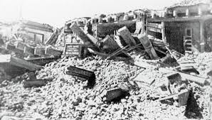
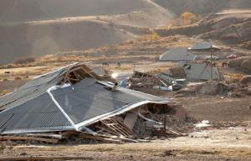
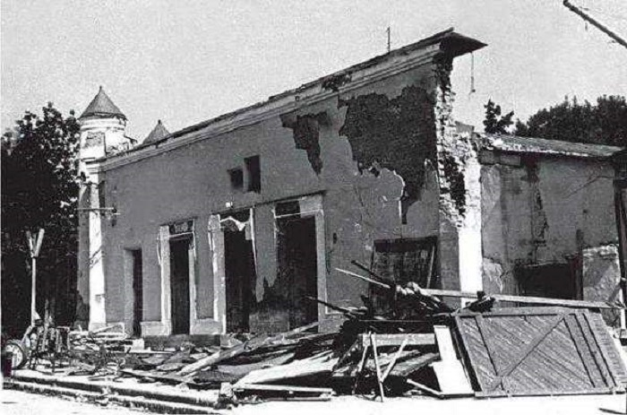
ГЕОЛОГИЧЕСКОЕ СТРОЕНИЕ
В СРЕДНЕЙ АЗИИ И ДРУГИХ ЧАСТЯХ ЭТОГО ПОЯСА ПОРОЙ СЛУЧАЮТСЯ СИЛЬНЫЕ ЗЕМЛЕТРЯСЕНИЯ (АШХАБАД – 1948, ТАШКЕНТ – 1966, ГИНДУКУШ – 2002, ИРАН – 2003, ИНДОНЕЗИЯ – 2004, 2009, КИТАЙ – 2009).

Slide 24
ПОЛЕЗНЫЕ ИСКОПАЕМЫЕ
РУДНЫЕ БОГАТСТВА СОСРЕДОТОЧЕНЫ В МАГМАТИЧЕСКИХ И МЕТАМОРФИЧЕСКИХ ГОРНЫХ ПОРОДАХ.
СКАНДИНАВСКИЙ ПОЛУОСТРОВ
СЕВЕРО-ВОСТОЧНЫЙ КИТАЙ
ПОЛУОСТРОВ ИНДОСТАН
ВОСТОЧНО-ЕВРОПЕЙСКАЯ
РАВНИНА
Марганец, медь, железо, никель, платина, молибден, вольфрам, золото, уран, полиметаллы, каменный уголь, нефть и газ, разные ртутные металлы.

Slide 25
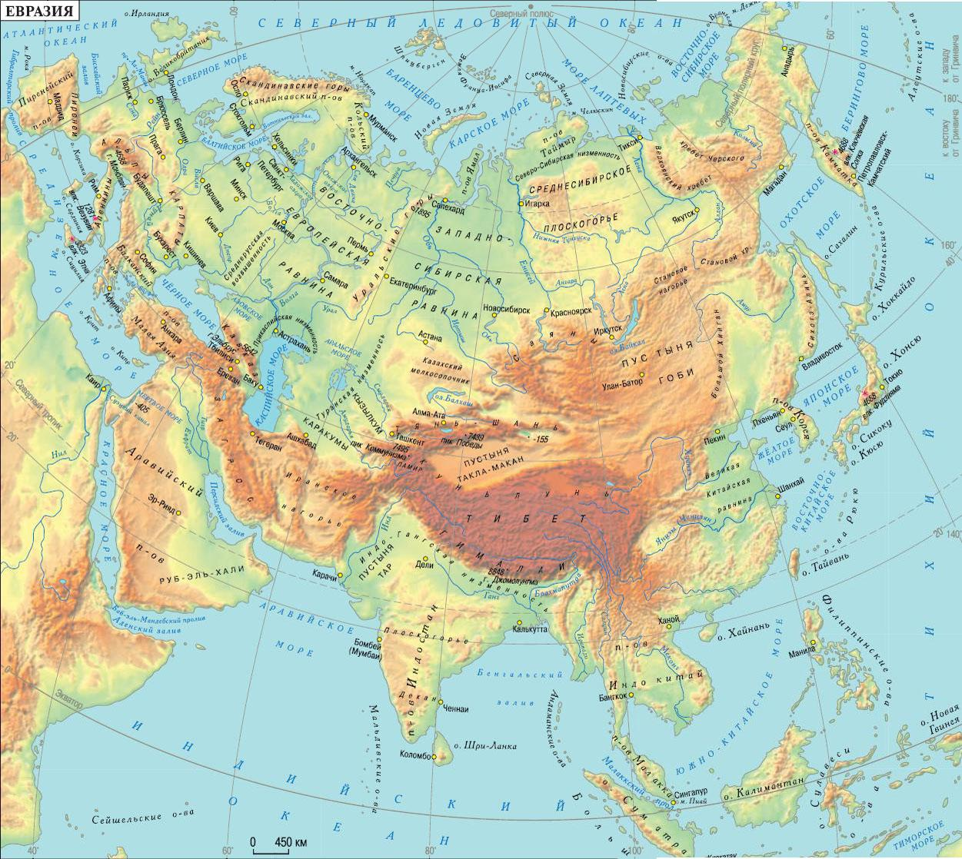
РЕЛЬЕФ
ГОРЫ ЗАНИМАЮТ 50% ТЕРРИТОРИИ МАТЕРИКА И ПРИУРОЧЕНЫ К ПОГРАНИЧНЫМ ЗОНАМ СТОЛКНОВЕНИЯ ЛИТОСФЕРНЫХ ПЛИТ
К ЧИСЛУ ДРЕВНИХ, РАЗРУШЕННЫХ ГОРНЫХ ПОДНЯТИЙ ОТНОСЯТСЯ:
УРАЛ, КАЗАХСКИЙ МЕЛКОСОПОЧНИК, ДЕКАНСКОЕ ПЛОСКОГОРЬЕ.

Slide 26
РЕЛЬЕФ
К омоложенным горам:
Алтай
Тянь - Шань
К молодым:
Альпы
Карпаты
Кавказ
Памир
Гиндукуш
Копетдаг

Slide 27
РЕЛЬЕФ
Вулканические горы характерны для Камчатки
Курильских островов
Сицилии
Исландии
Аппенинского полуострова, а также отдельных районов Кавказа и Карпат

Slide 28
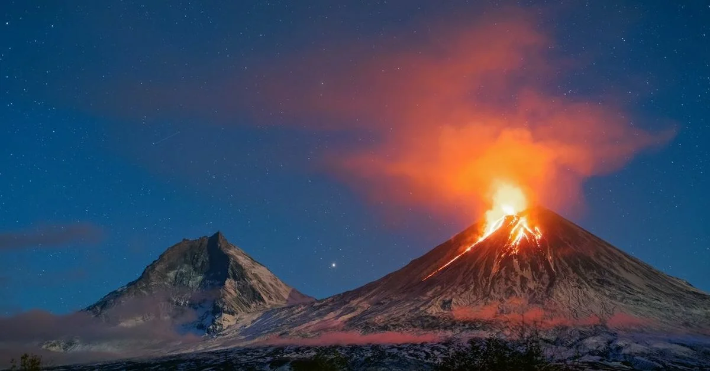
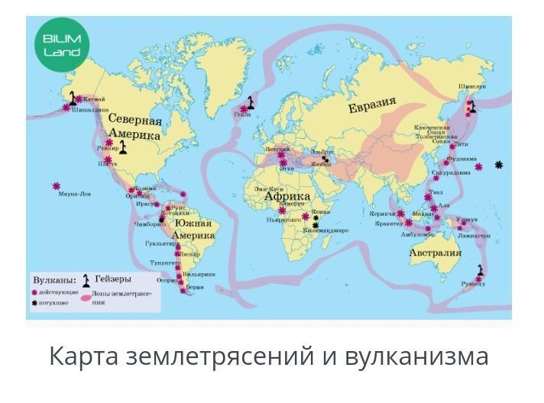
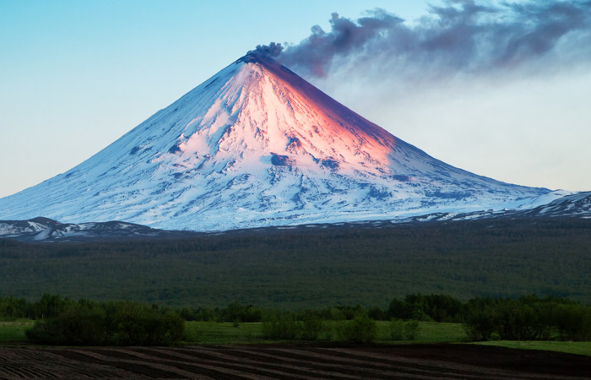
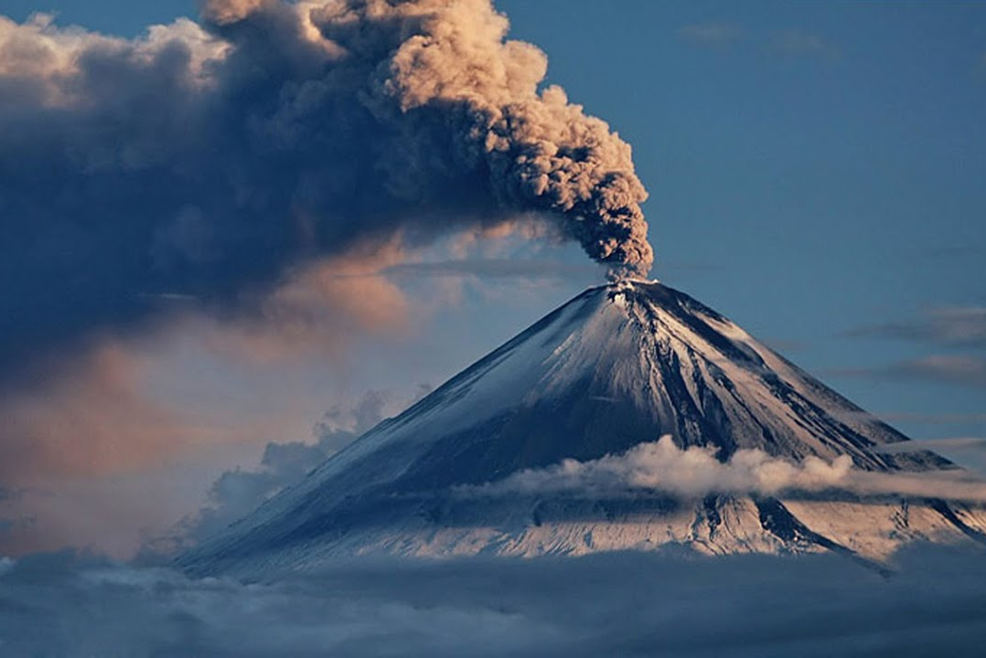
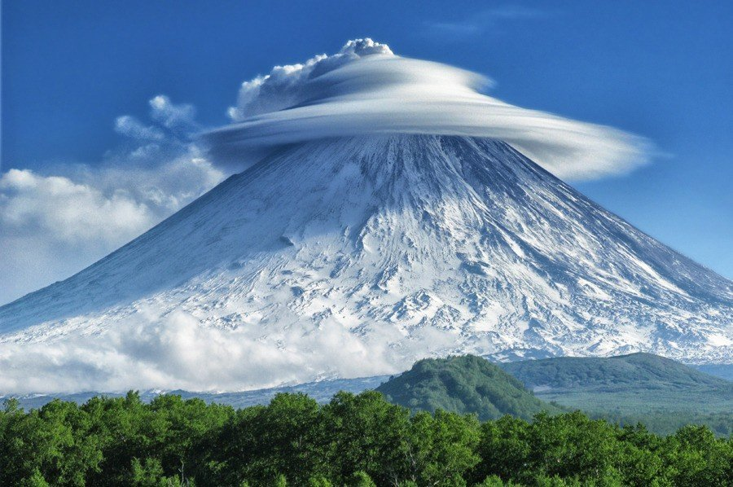
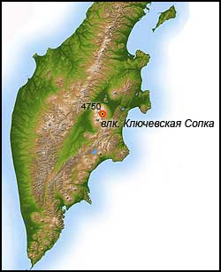
Самый высокий действующий вулкан

Slide 29



РЕЛЬЕФ ЕВРАЗИИ
САМАЯ ВЫСОКАЯ ТОЧКА ЕВРАЗИИ – ГОРА ДЖОМОЛУНГМА – 8848 М
САМОЕ НИЗКОЕ МЕСТО МАТЕРИКА – ВПАДИНА МЕРТВОГО МОРЯ - -405 М

Slide 30

Задание:
Прочитать параграфы 49 – 50
Географическое положение, история изученности. Геологическое строение, рельеф и полезные ископаемые Евразии.
2. Выполнить : практическое задание стр. 117

Slide 31


РЕЛЬЕФ ЕВРАЗИИ
РАВНИНЫ ОТНОСЯТСЯ К ДРЕВНИМ
И МОЛОДЫМ ПЛАТФОРМАМ ЗЕМНОЙ
КОРЫ.
НА ДРЕВНИХ ПЛАТФОРМАХ РАСПОЛОЖЕНЫ:
ВОСТОЧНО-ЕВРОПЕЙСКАЯ РАВНИНА
СРЕДНЕСИБИРСКОЕ ПЛОСКОГОРЬЕ
ВЕЛИКАЯ КИТАЙСКАЯ РАВНИНА
ПЛОСКОГОРЬЯ ИНДОСТАНА
АРАВИЙСКИЙ ПОЛУОСТРОВ
НА СРАВНИТЕЛЬНО МОЛОДЫХ ПЛАТФОРМАХ РАСПОЛОЖЕНЫ:
ЗАПАДНО-СИБИРСКАЯ РАВНИНА
ИНДО-ГАНСКАЯ НИЗМЕННОСТЬ
ТУРАНСКАЯ НИЗМЕННОСТЬ

